Slide 1
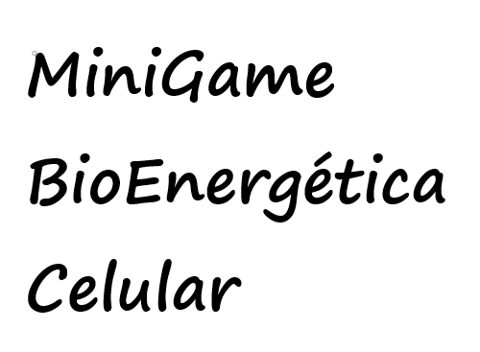
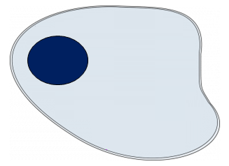

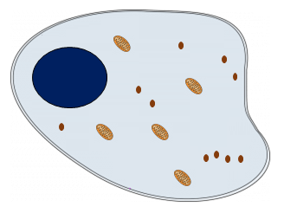

Slide 2
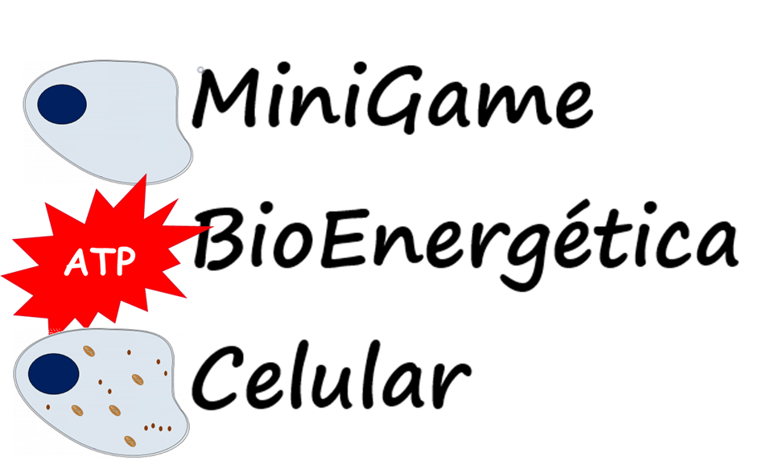
JOGAR
MODO INFINITO
INSTRUÇÕES
CRÉDITOS

Slide 3

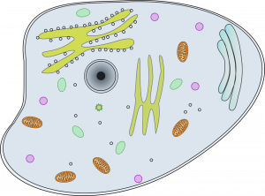

Slide 4
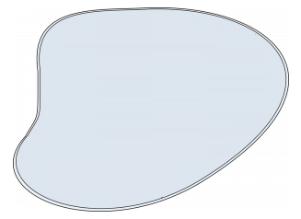
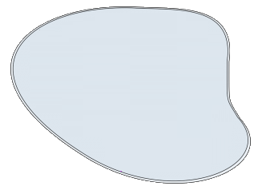
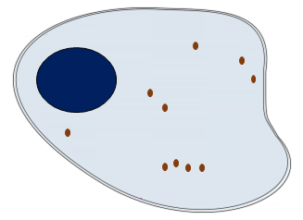

Slide 5



ATP
AA

Slide 6




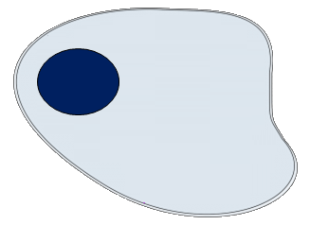



Slide 7
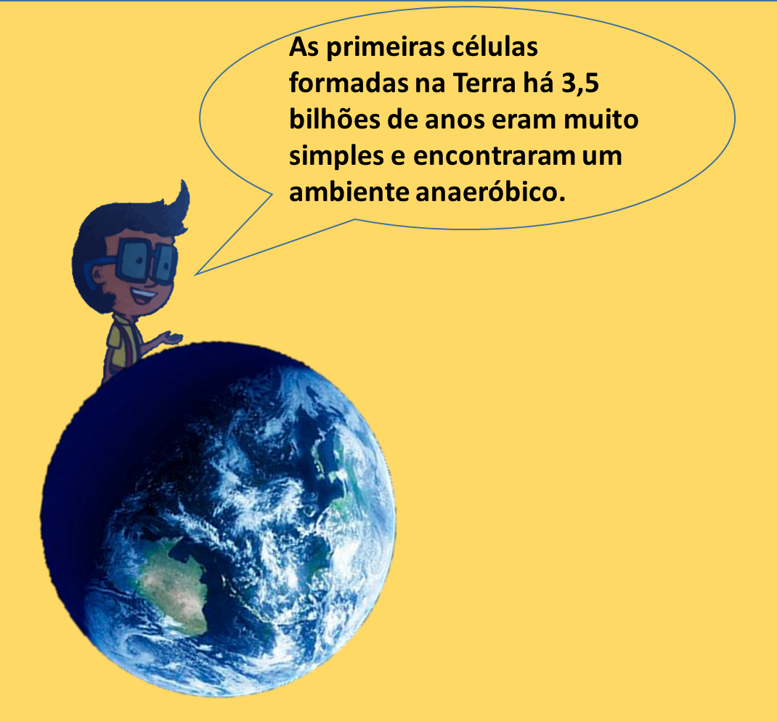

Slide 8

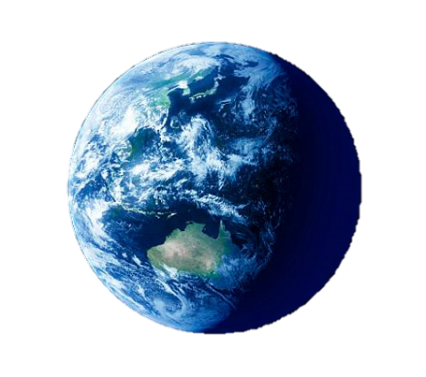
As primeiras células formadas na Terra eram muito simples e encontraram um ambiente anaeróbico.

Slide 9
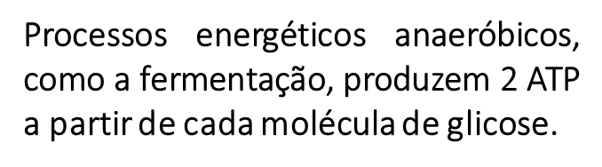
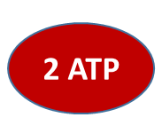
Processos energéticos anaeróbicos, como a fermentação, produzem 2 ATP a partir de cada molécula de glicose.

Slide 10
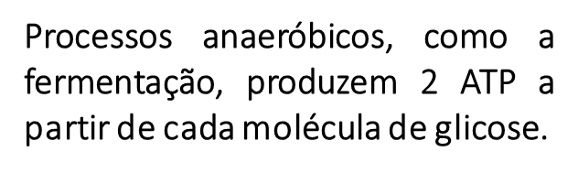
Processos anaeróbicos, como a fermentação, produzem 2 ATP a partir de cada molécula de glicose.

Slide 11

PRINCIPAIS TIPOS DE FERMENTAÇÃO
Fermentação lática
2 C₃H₆O₃
Ácido lático
Fermentação alcoólica
2 C₂H₆O + 2 CO₂
Etanol Gás carbônico

Slide 12
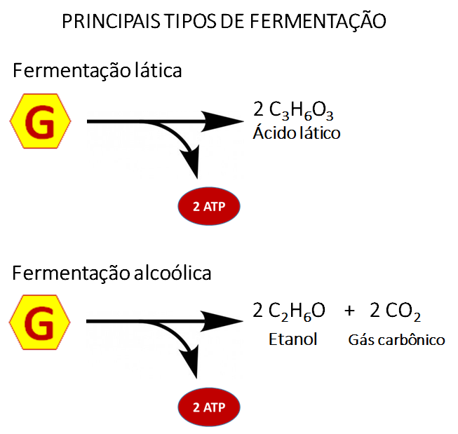

Slide 13
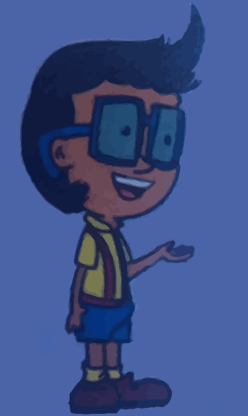



Slide 14
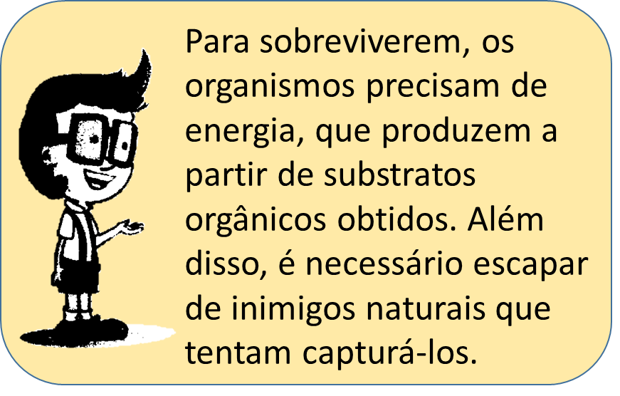
Para sobreviverem, os organismos precisam de energia, que produzem a partir de substratos orgânicos obtidos. Além disso, é necessário escapar de inimigos naturais que tentam capturá-los.

Slide 15
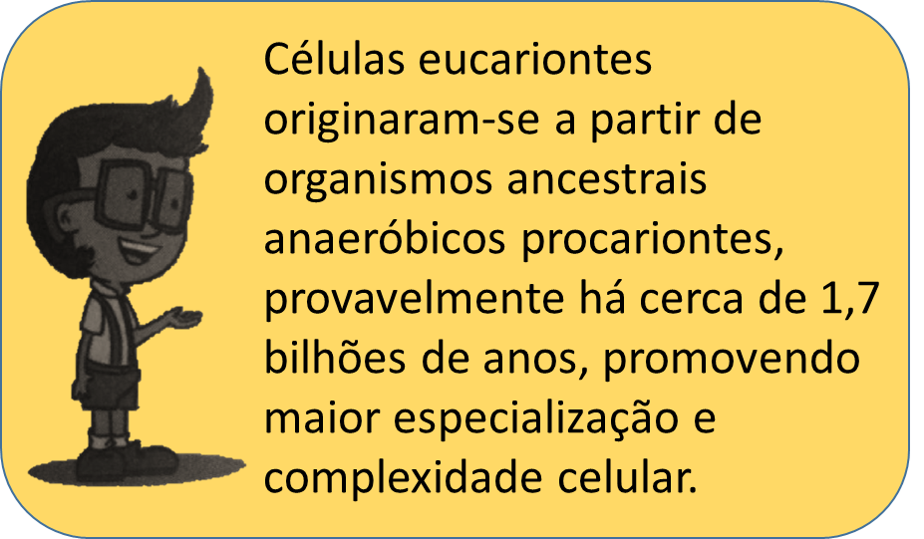
Células eucariontes originaram-se a partir de organismos ancestrais anaeróbicos procariontes, provavelmente há cerca de 1,7 bilhões de anos, promovendo maior especialização e complexidade celular.

Slide 16
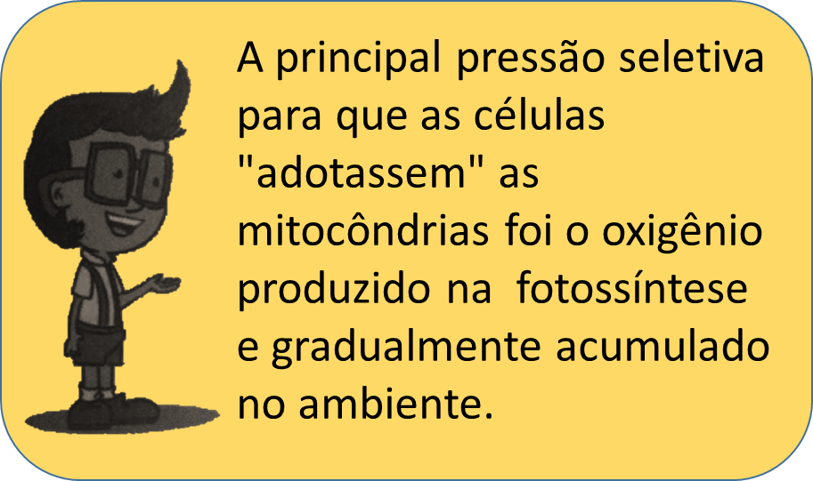
A principal pressão seletiva para que as células "adotassem" as mitocôndrias foi o oxigênio produzido na fotossíntese e gradualmente acumulado no ambiente.

Slide 17
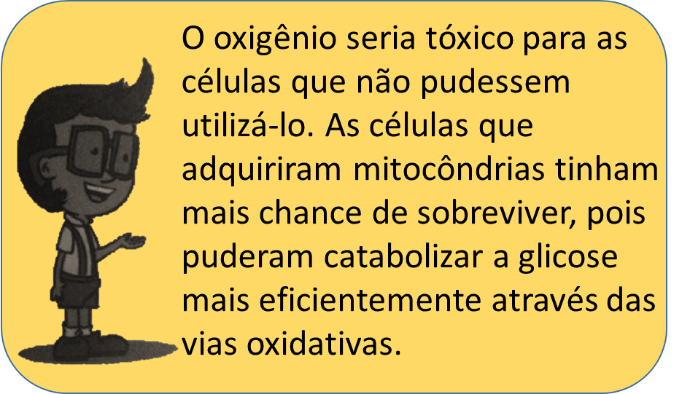
O oxigênio seria tóxico para as células que não pudessem utilizá-lo. As células que adquiriram mitocôndrias tinham mais chance de sobreviver, pois puderam catabolizar a glicose mais eficientemente através das vias oxidativas.

Slide 18
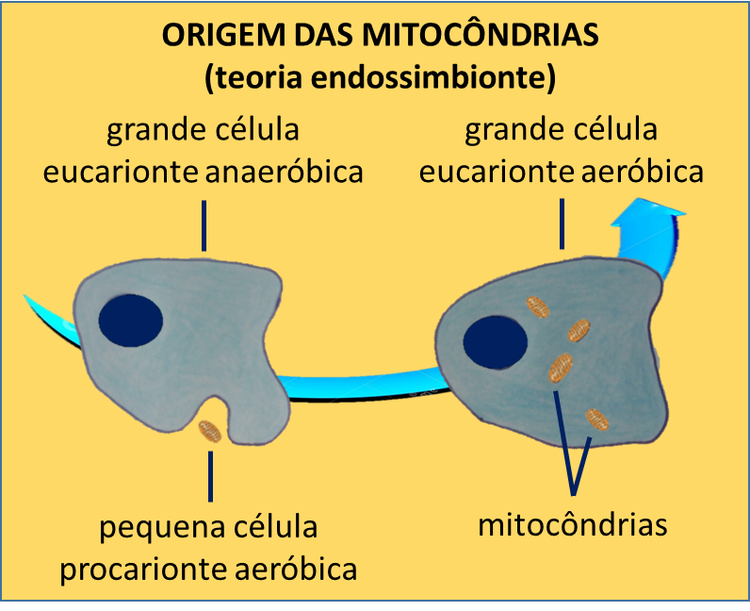
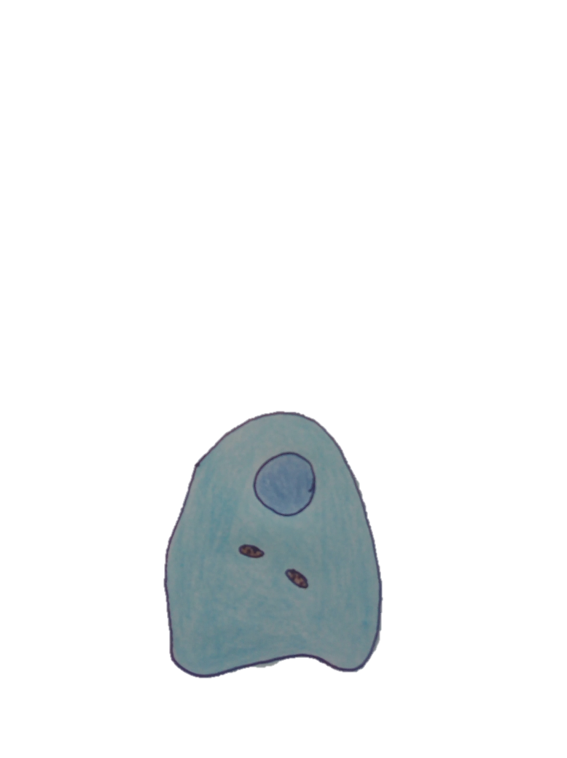

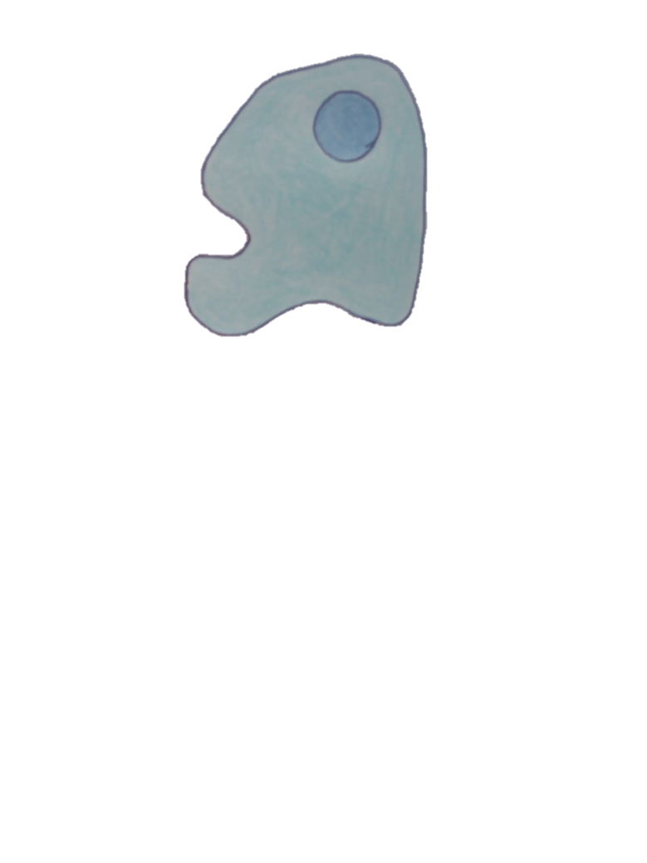
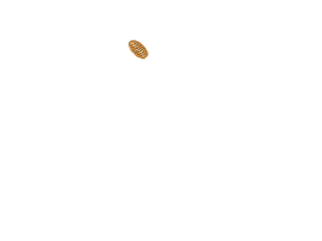

ORIGEM DAS MITOCÔNDRIAS
(teoria endossimbionte)
grande célula eucarionte anaeróbica
grande célula eucarionte aeróbica
pequena célula procarionte aeróbica
mitocôndrias

Slide 19
OBJETIVO 1:
Capturar glicose suficiente para produzir 50 ATP.
OBJETIVO 2:
O mesmo, porém com um inimigo mais veloz.
OBJETIVO 3:
Capturar glicose suficiente para produzir 950 ATP.
OBJETIVO 1
CONCLUÍDO!
OBJETIVO 2
CONCLUÍDO!
OBJETIVO 3
CONCLUÍDO!

Slide 20

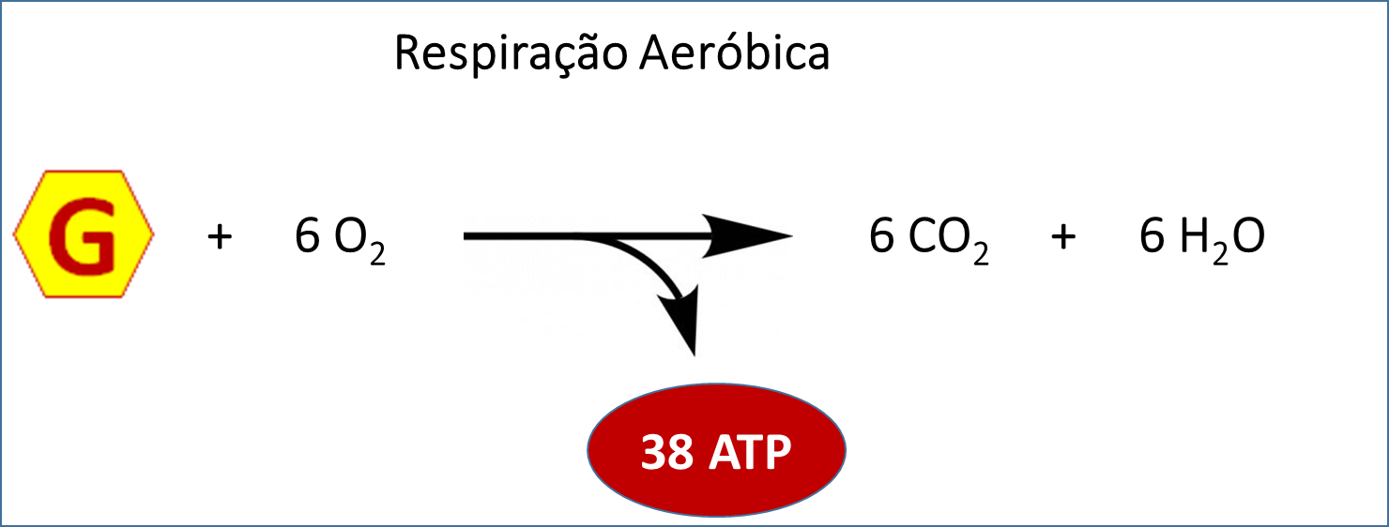
Respiração Aeróbica
+ 6 O₂ 6 CO₂ + 6 H₂O
38 ATP

Slide 21
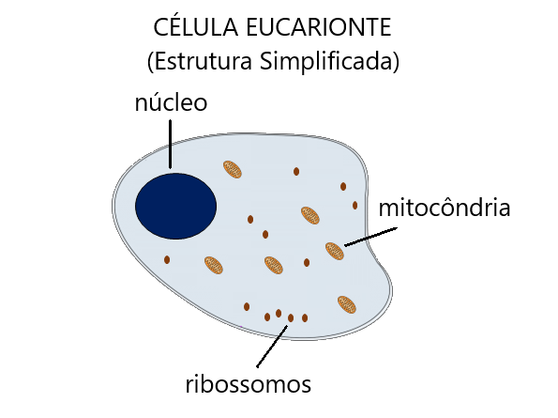

Slide 22
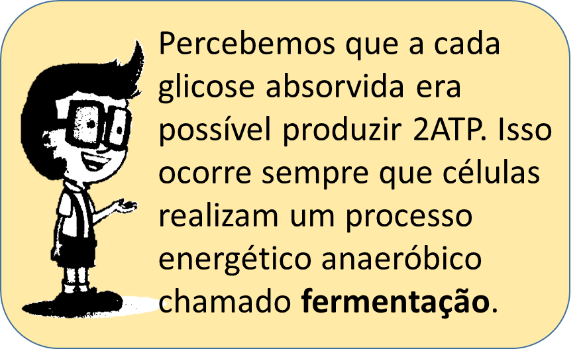
Percebemos que a cada glicose absorvida era possível produzir 2ATP. Isso ocorre sempre que células realizam um processo energético anaeróbico chamado fermentação.

